Slide 1
La forza dell’aggregazione:
filiere corte e agroalimentari
Sala della Vittoria, Pinacoteca Civica – Piazza Arringo, Ascoli Piceno
20 agosto 2021, h. 18.00

Slide 2
Ascoliva Festival 2021
Sala della Vittoria, Pinacoteca Civica
Piazza Arringo, Ascoli Piceno
20 agosto 2021, h. 18.00
FILIERE CORTE E MERCATI LOCALI
L’ESPERIENZA DELLA PRESENTE PROGRAMMAZIONE E PROSPETTIVE FUTURE

Slide 3
Ascoliva Festival 2021
Sala della Vittoria, Pinacoteca Civica
Piazza Arringo, Ascoli Piceno
20 agosto 2021, h. 18.00
1° BANDO
DDS 688 del 16/12/2016
Progetti Integrati di Filiera presentati
8

Slide 4
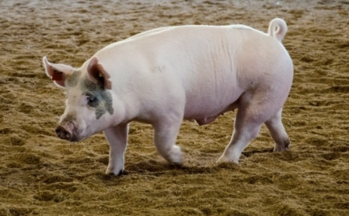

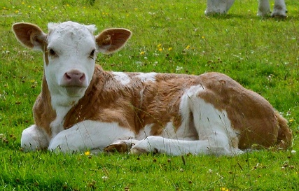
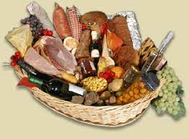
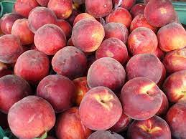
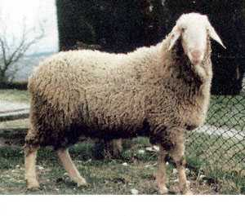
Ascoliva Festival 2021
Sala della Vittoria, Pinacoteca Civica
Piazza Arringo, Ascoli Piceno
20 agosto 2021, h. 18.00
CARNE
1
1
3
Settori produttivi
LATTICINI
FRUTTA
2
PANIERE DI PRODOTTI

Slide 5
Ascoliva Festival 2021
Sala della Vittoria, Pinacoteca Civica
Piazza Arringo, Ascoli Piceno
20 agosto 2021, h. 18.00
DOTAZIONE FINANZIARIA BANDO 2016 E IMPEGNO RISORSE
Misure attivabili | Dotazione per misura | SOMME IMPEGNATE | DOMANDE PRESENTATE | DOMANDE IN CORSO | DOMANDE LIQUIDATE
Misura 1.1. A – Formazione (di sistema) | € 500.000,00 | 0
Misura 1.2.A – Informazione (di sistema) | € 300.000,00 | 0
Misura 3.1 - Certificazione di qualità | € 300.000,00 | € 24.500,00 | 10 | 0
Misura 4.1 - Sostegno a investimenti nelle aziende agricole | € 4.000.000,00 | € 1.390.000,00 | 30 | 15 | 2
Misura 4.2. A e B - Trasformazione | € 2.000.000,00 | € 732.000,00 | 2 | 1 | 1
Misura 6.4 Azione 4 Trasformazione e commercializzazione di prodotti Allegato I al trattato solo come input | € 1.500.000,00 | € 200.000,00 | 1 | 1
Misura 16.2 - Progetti pilota (di sistema) | € 750.000,00 | € 343.493,00 | 3 | 3
Misura 16.4 – Sostegno delle filiere corte e dei mercati locali (di sistema) | € 2.000.000,00 | € 867.244,00 | 5 | 1
Dotazione totale filiere corte / mercati locali | € 11.350.000,00 | € 3.575.000,00 (31%) | 51 | 23 | 3

Slide 6
Ascoliva Festival 2021
Sala della Vittoria, Pinacoteca Civica
Piazza Arringo, Ascoli Piceno
20 agosto 2021, h. 18.00
DOTAZIONE FINANZIARIA BANDO 2019 E IMPEGNO RISORSE
Misure attivabili | Dotazione per misura | Importi richiesti | DOMANDE PRESENTATE
Misura 1.1. A – Formazione (di sistema) | € 300.000,00 | 0
Misura 1.2.A – Informazione (di sistema) | € 500.000,00 | € 40.000,00 | 1
Misura 3.1 - Certificazione di qualità | € 200.000,00 | € 32.472,00 | 1
Misura 4.1 - Sostegno a investimenti nelle aziende agricole | € 500.000,00 | € 150.000,00 | 1
Misura 4.2. A e B - Trasformazione | € 500.000,00 | € 0,00 | 0
Misura 6.4 Azione 4 Trasformazione e commercializzazione di prodotti Allegato I al trattato solo come input | € 700.000,00 | € 0,00 | 0
Misura 6.4 Azione 5 Realizzazione punti vendita extra aziendali per la commercializzazione dei prodotti Allegato 1 e di prodotti Allegato 1 solo come input | € 300.000,00 | € 0,00 | 0
Misura 16.2 - Progetti pilota (di sistema) | € 200.000,00 | € 150.000,00 | 1
Misura 16.4 – Sostegno delle filiere corte e dei mercati locali (di sistema) | € 3.000.000,00 | € 200.000,00 | 1
Dotazione totale filiere corte / mercati locali | € 6.200.000,00 | € 572.472,00 (9,3%) | 5

Slide 7
Ascoliva Festival 2021
Sala della Vittoria, Pinacoteca Civica
Piazza Arringo, Ascoli Piceno
20 agosto 2021, h. 18.00
DOTAZIONE FINANZIARIA BANDO 2020 E IMPEGNO RISORSE
Misure attivabili | Dotazione per misura | Importi richiesti | DOMANDE PRESENTATE
Misura 1.1. A – Formazione (di sistema) | € 50.000,00 | 0
Misura 1.2.A – Informazione (di sistema) | € 100.000,00 | € 34.650,00 | 1
Misura 3.1 - Certificazione di qualità | € 100.000,00 | € 35.600,00 | 4
Misura 4.1 - Sostegno a investimenti nelle aziende agricole | € 350.000,00 | € 296.265,00 | 3
Misura 4.2. A e B - Trasformazione | € 300.000,00 | € 55.084,00 | 1
Misura 6.4 Azione 4 Trasformazione e commercializzazione di prodotti Allegato I al trattato solo come input | € 200.000,00 | € 0,00 | 0
Misura 6.4 Azione 5 Realizzazione punti vendita extra aziendali per la commercializzazione dei prodotti Allegato 1 e di prodotti Allegato 1 solo come input | € 200.000,00 | € 0,00 | 0
Misura 16.2 - Progetti pilota (di sistema) | € 50.000,00 | € 0,00 | 0
Misura 16.4 – Sostegno delle filiere corte e dei mercati locali (di sistema) | € 400.000,00 | € 205.988,00 | 2
Dotazione totale filiere corte / mercati locali | € 1.750.000,00 | € 627.587,00 (35,86%) | 11

Slide 8


Ascoliva Festival 2021
Sala della Vittoria, Pinacoteca Civica
Piazza Arringo, Ascoli Piceno
20 agosto 2021, h. 18.00
FILIERE CORTE E MERCATI LOCALI
ANALISI DEI RISULTATI
PERCHE’ E’ DIFFICILE AGGREGARSI

Slide 9

Ascoliva Festival 2021
Sala della Vittoria, Pinacoteca Civica
Piazza Arringo, Ascoli Piceno
20 agosto 2021, h. 18.00
BIOLOGICO
VALORE AGGIUNTO
VALORIZZAZIONE DEL PRODOTTO
QM
DOP
FILIERE CORTE E MERCATI LOCALI
PERCHE’ E’ DIFFICILE AGGREGARSI E DOVE LO E’
CONSEGUIMENTO DI UN ALTO LIVELLO QUALITATIVO
OBIETTIVI DELL‘AGGREGAZIONE
IGP
FACILITARE IL RICONOSCIMENTO DEL PRODOTTO
RICONOSCIMENTO DEL GIUSTO PREZZO
TERRITORIALITA’
RAGGIUNGIMENTO DEL MERCATO CON UN PRODOTTO A MARCHIO
QUALITA’
TIPICITA’

Slide 10
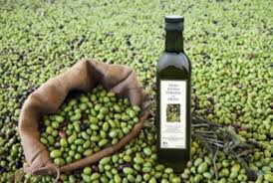
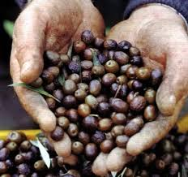
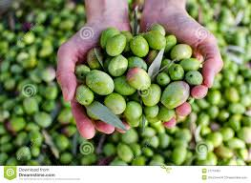
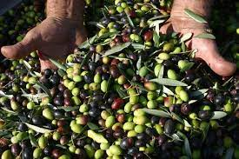
Ascoliva Festival 2021
Sala della Vittoria, Pinacoteca Civica
Piazza Arringo, Ascoli Piceno
20 agosto 2021, h. 18.00
TENDENZA ATTUALE :
REMUNERARE AL MASSIMO LA PROPRIA ATTIVITA’ LAVORATIVA ATTRAVERSO L’ACQUISIZIONE DELLE FASI DELLA TRASFORMAZIONE E COMMERCIALIZZAZIONE DIRETTA
OVE E’ POSSIBILE
PERDITA’ DELLA PROPRIA IDENTITA’ COMMERCIALE
FILIERE CORTE E MERCATI LOCALI
PERCHE’ E’ DIFFICILE AGGREGARSI
IMPOSSIBILITA’ AD USCIRE SUL MERCATO CON UN PRODOTTO «PROPRIO»
DIFFICOLTA’ NELL’AGGREGAZIONE DI FILIERA

Slide 11
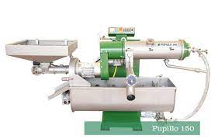
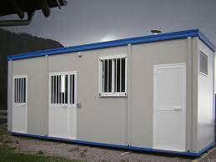
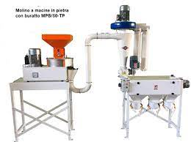
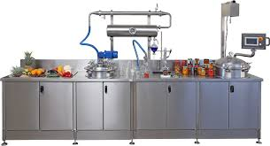
Ascoliva Festival 2021
Sala della Vittoria, Pinacoteca Civica
Piazza Arringo, Ascoli Piceno
20 agosto 2021, h. 18.00
FILIERE CORTE E MERCATI LOCALI
ANALISI DEI RISULTATI
MINIATURIZZAZIONE DELLA TRASFORMAZIONE AGROALIMENTARE
MINI FRANTOIO
MINI CASEIFICIO
MINI IMPIANTO MOLITURA CEREALI
MINI LABORATORIO CARNI

Slide 12

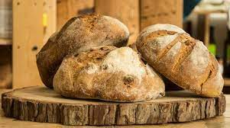
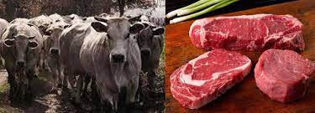
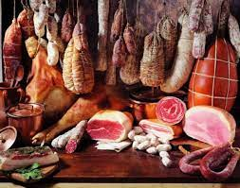
Ascoliva Festival 2021
Sala della Vittoria, Pinacoteca Civica
Piazza Arringo, Ascoli Piceno
20 agosto 2021, h. 18.00
FILIERE CORTE E MERCATI LOCALI
STRATEGIE PER IL FUTURO
INCENTIVARE L’AGGREGAZIONE LADDOVE L’I.A. NON HA LA FORZA NE LA CONVENIENZA ECONOMICA A TRASFORMARE DIRETTAMENTE IL PRODOTTO

Slide 13
Ascoliva Festival 2021
Sala della Vittoria, Pinacoteca Civica
Piazza Arringo, Ascoli Piceno
20 agosto 2021, h. 18.00
FILIERE CORTE E MERCATI LOCALI
IN ULTIMA ANALISI
INCENTIVARE LE FILIERE IN SETTORI PRODUTTIVI SPECIFICI E
IN PARTICOLARI AMBITI TERRITORIALI

